Slide 1




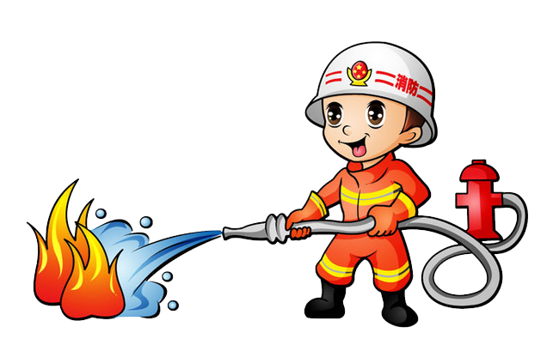

森林防火 人人有责
卡通消防宣传课件消防安全ppt模板

Slide 2

01
什么叫森林防火
目录
02
森林防火的危害
Catalog
03
森林防火的案例
04
有效防止森林火灾

Slide 3
01
什么叫森林防火

Slide 4
森林火灾：
是指失去人为控制，在林地内自由蔓延和扩展，对森林、森林生态系统和人类带来一定危害和损失的林火行为。森林火灾是一种突发性强、破坏性大、处置救助较为困难的灾害。

Slide 5
02
森林防火的危害

Slide 6
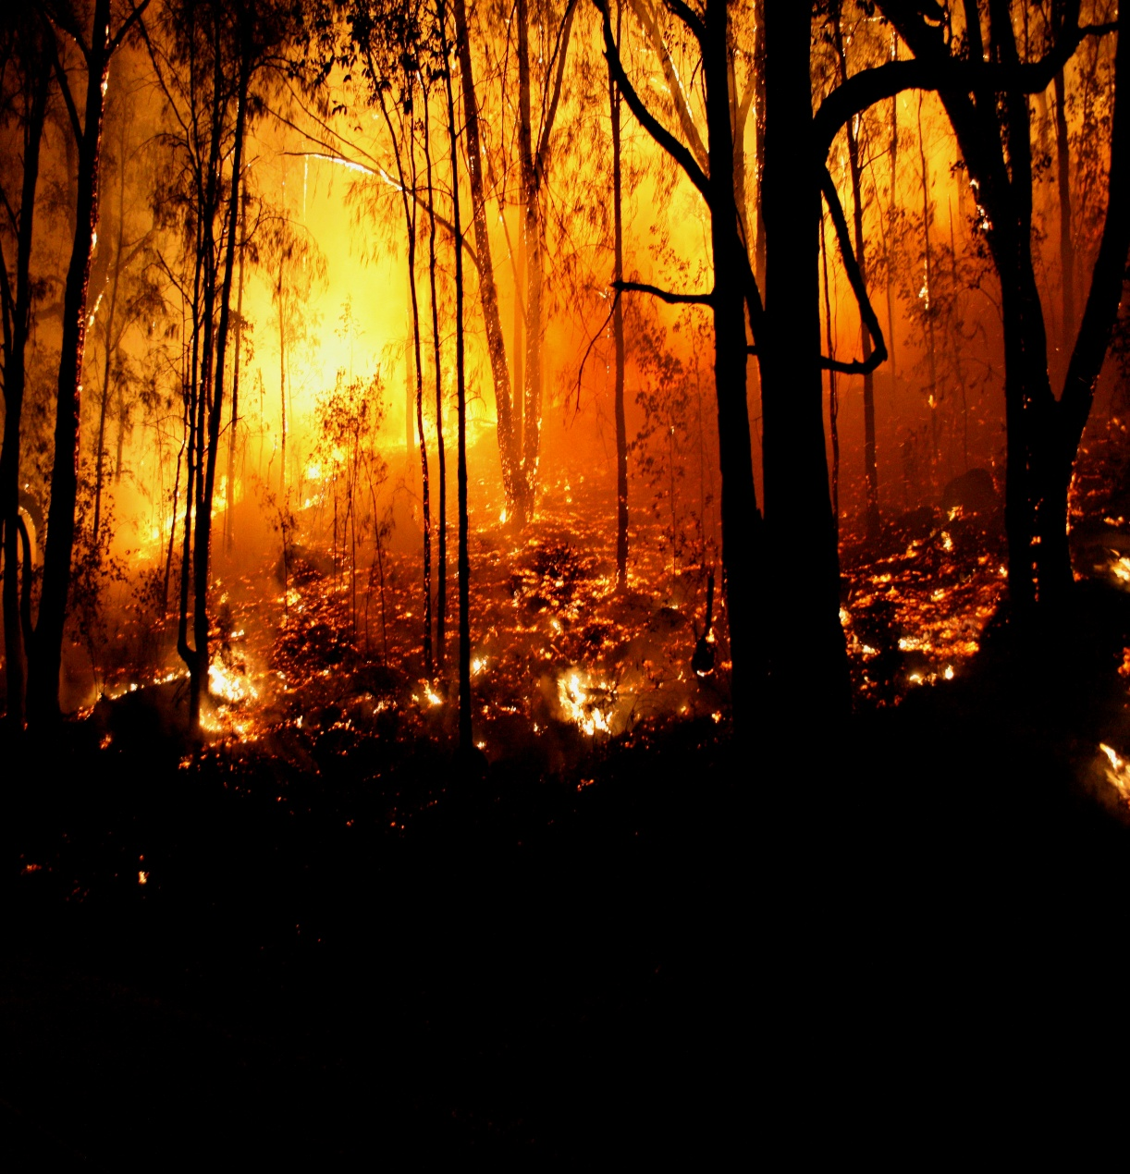
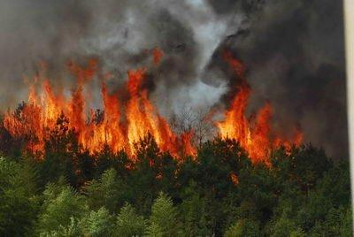
烧毁林木
烧毁林下植物资源

Slide 7
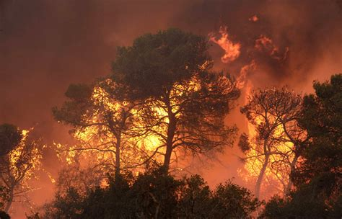
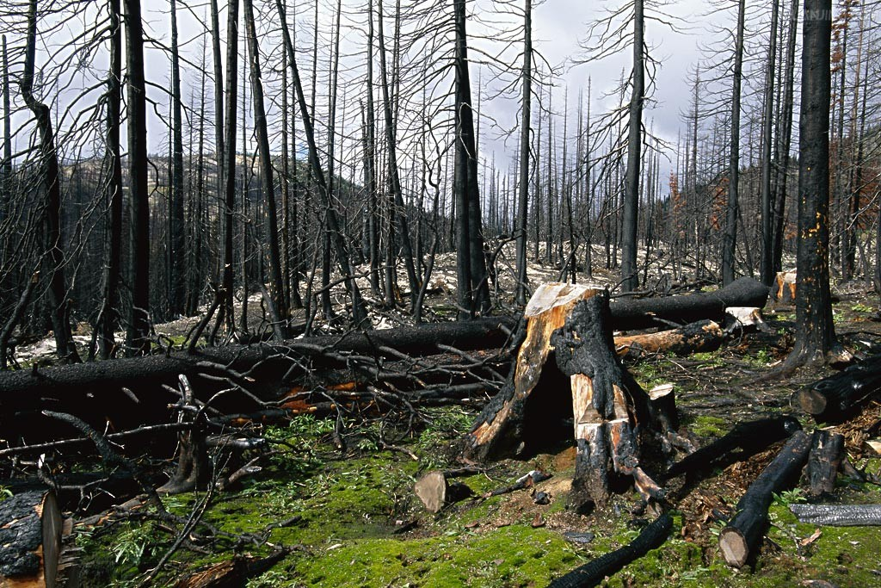
危害野生动物

Slide 8
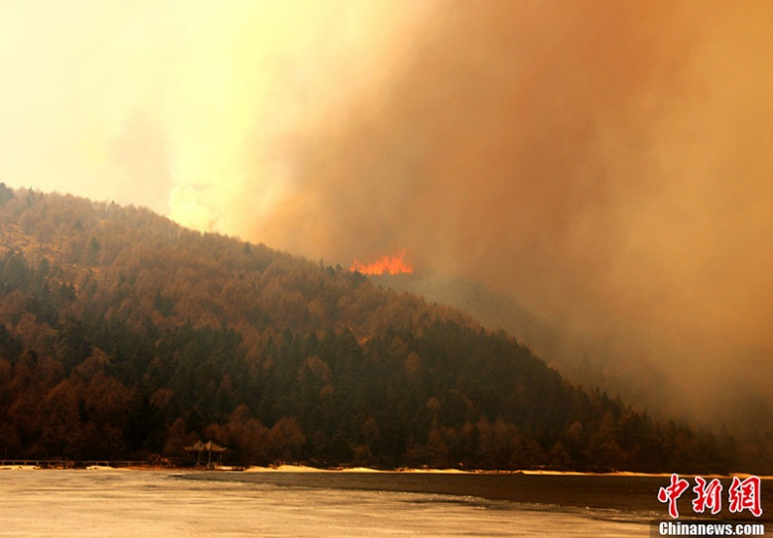
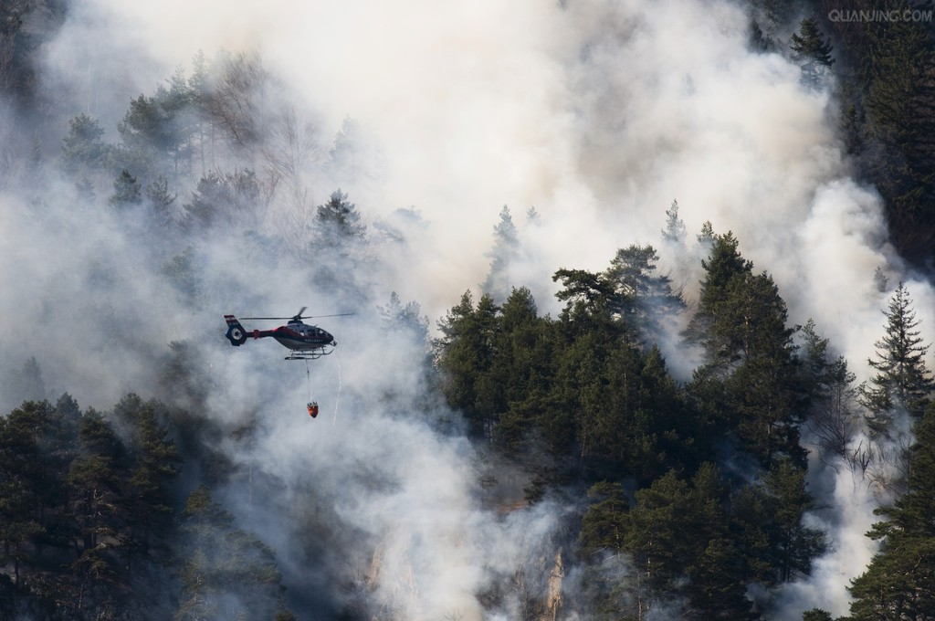
引起空气污染
使下游河流水质下降

Slide 9
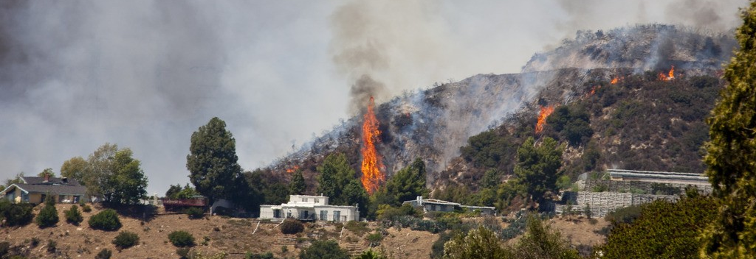
威胁人民生命财产安全

Slide 10
03
森林防火的案例

Slide 11

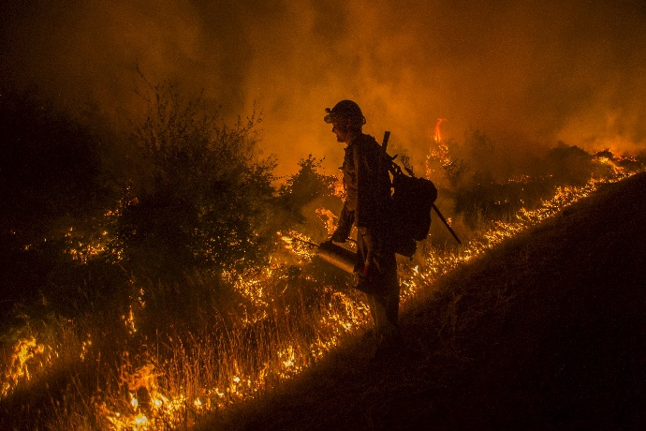
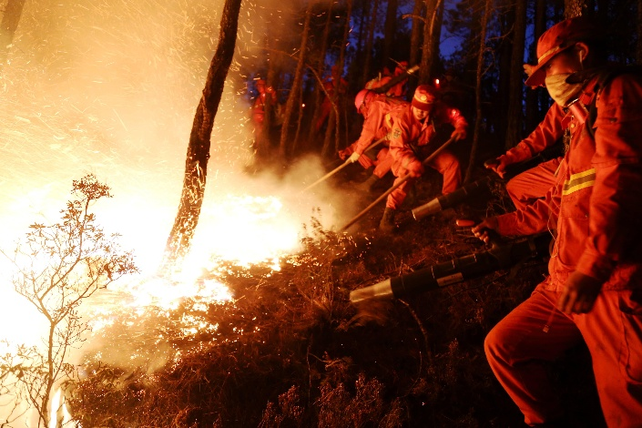
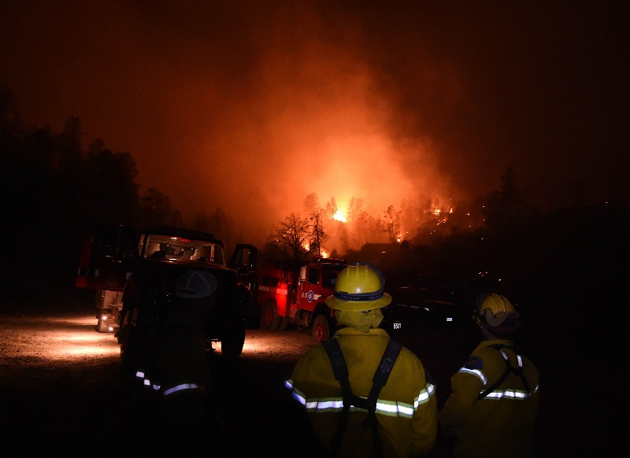
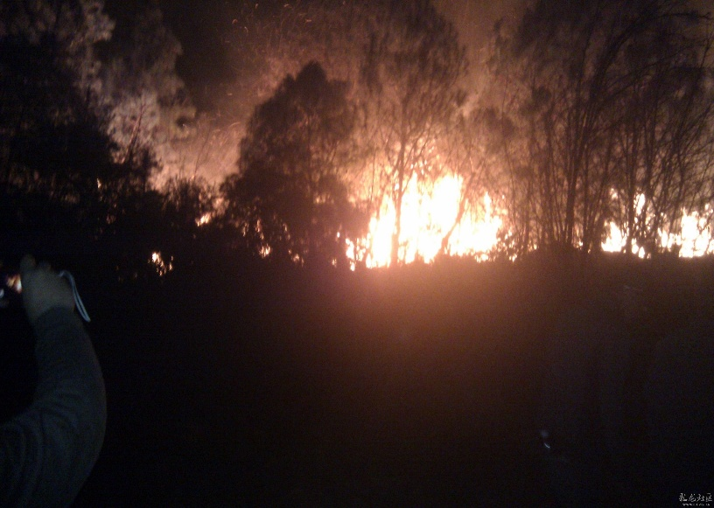
2007年03月08日云南大理突发森林火灾，
过火面积2000多亩。

Slide 12
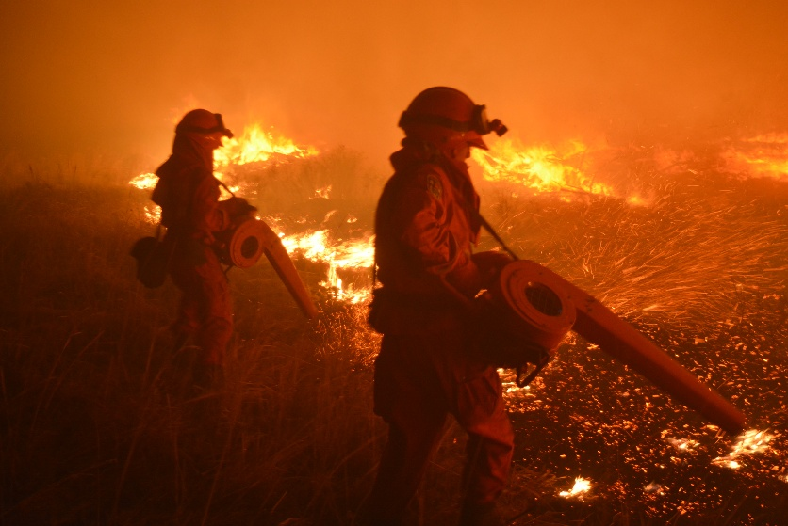
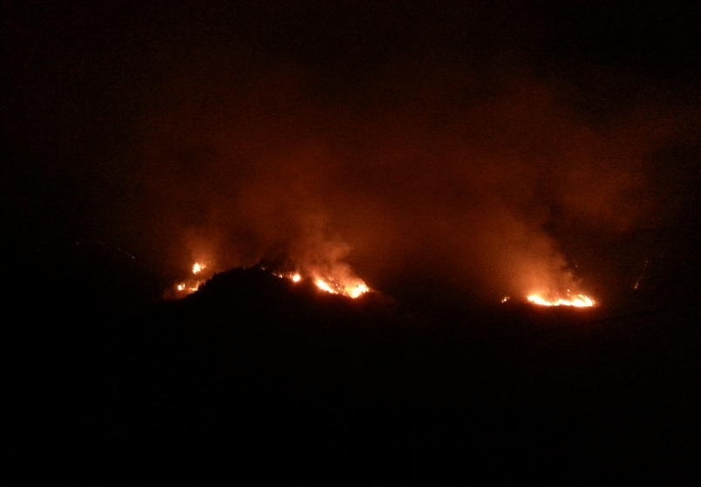
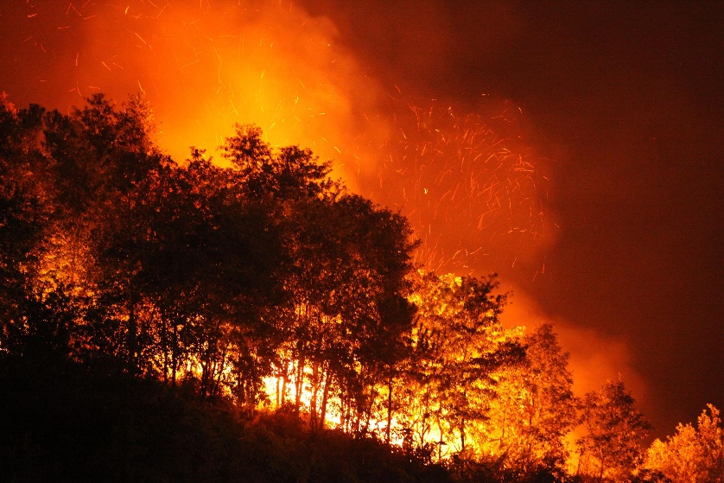
8月31日，撑起森林火灾现场火光冲天。
8月90日，重庆市主城区北端的渝北区发生森林火灾，截止记者31日发稿时，大火扔然没有被扑灭，过火面积已近1000亩。据重庆市森林防火办介绍，有1500多人投入扑火。火灾没有造成人员伤亡，目前起火原因不明。

Slide 13
04
森林防火的危害

Slide 14

森林火灾预防小知识
不要在林内野炊、点簧火
不要在林内林边燃烧杂草
不要在林内燃放鞭炮
不要在林内狩猎爆破施工
不要在林内吸烟、扔烟蒂
不要在林内烧制竹木品

Slide 15
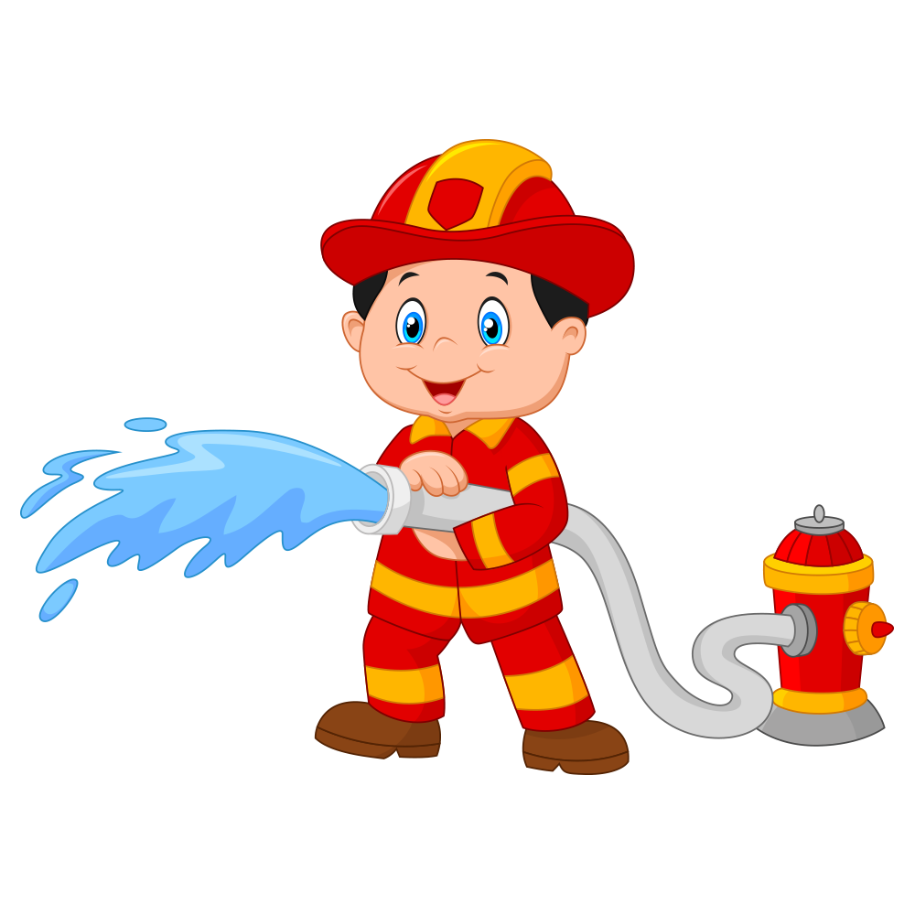
同学们：森林防火，人人有责。
一、不准在林缘林内烧田埂、田坎杂草，稻草和枯萎作物。
二、不准在林缘林内点火把照明。
三、不准在林缘林内吸烟丢烟头。
四、不准在林缘林内烧炭、烧火土。
五、不准在林缘林内上坟烧香纸、燃放鞭炮。
六、不准在林缘林内生火做饭、生火取暖。
七、不准在林缘林内玩火。
八、不准在林缘林内烧草山、毁林烧荒开垦。
九、不准在林缘林内使用土制火枪狩猎和烧火、驱蜂、驱兽。
十、不准携带火机、火柴、易燃易爆品进入山林。

Slide 16
同学你们知道吗？
如果违反了森林防火条例，在野外用火将会受到200至3000元的罚款，对于引发森林火灾情节严重的将会受到刑事处罚。

Slide 17
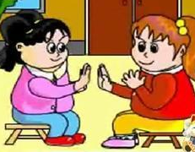
森林防火拍手歌
你拍一，我拍一，森林防火要牢记。
你拍二，我拍二，一旦火星酿大火。
你拍三，我拍三，火种不能带进山。
你拍四，我拍四，玩火容易出大事。
你拍五，我拍五，林内不能防爆竹。
你拍六，我拍六，严禁吸烟丢烟头。
你拍七，我拍七，大人上山扑火急。
你拍八，我拍八，小孩上山块回家。

Slide 18
同学们：遇到森林火灾，千万不要慌张，先保护好自己的安全，注意逆风而跑，然后想办法通知大人们来打火。

Slide 19

珍爱森林，
防患于未“燃”
一颗大树可造千万跟火柴
一根火柴可毁千万颗大树

Slide 20
谢谢观看
卡通消防宣传课件消防安全ppt模板

